Slide 1
Progetto html e css
start2impact
di Giacomo Infranti

Slide 2

Per il progetto ho deciso di utilizzare Material Design Bootstrap in quanto penso sia leggermente migliore della sua versione normale e possa dare un valore aggiunto al mio progetto.
Creato anche per l’utilizzo su mobile e tablet , per la creazione del sito ho deciso di avere un’impronta tendente al minimalismo dal momento che lo volevo il più pulito possibile.

Slide 3
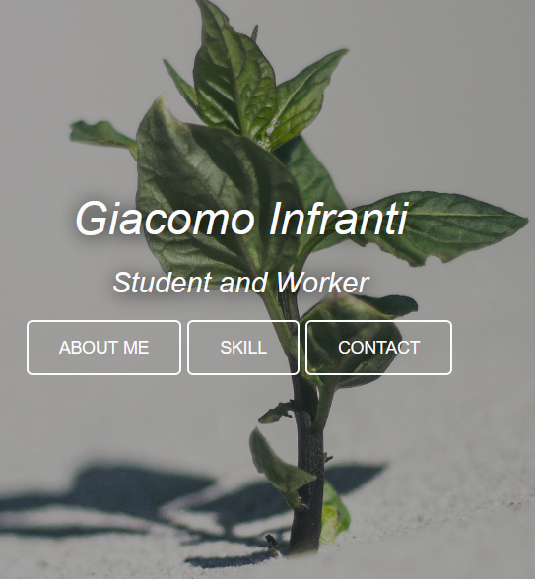
HEADER
Ho deciso di inserire questo header in quanto ho preferito dare all’utente una facile navigazione cliccando sulla sezione di suo interesse.
L’ immagine di sfondo l’ho inserita per due motivi:
il mio interesse al settore agrario
il fatto che sto crescendo come persona (e come sviluppatore)

Slide 4
TIPOGRAFIA
font-family:'Gill Sans', 'Gill Sans MT', Calibri, 'Trebuchet MS', sans-serif;
font-family: Verdana, Geneva, Tahoma, sans-serif;
font-family: Cambria, Cochin, Georgia, Times, 'Times New Roman', serif;
Ho deciso di utilizzare font diversi per dare un pò di diversità al sito. Il primo per la parte di header, il secondo per la parte centrale della pagina e il terzo per il footer.

Slide 5
LINKS
GITHUB: Giacomoweb/my-portfolio
MY WEBSITE: https://giacomoweb.github.io/my-portfolio/

